Slide 1
JAVA 101
ECODATION
Alper YILMAZ

Slide 2
Java
Sun Microsystems tarafından 1995 yılında duyurulan bir platformudur.
Java hızlı , güvenilir ve platform bağımsız bir platformdur.
Oyunlardan bankacılık uygulamalarına veri merkezlerinden havacılığa kadar geniş bir yelpazede kullanım alanı vardır.
Ücretsiz ve açık kaynaklı olarak geliştiricilere sunulur.

Slide 3
Dünden Bugüne JAVA
Larry Ellison, Bob Miner and Ed Oates Oracle Corporation'ı 1977'de SDL (Software Development Laboratories) adı altında kurdu.
Sun, kendi geliştirdiği SPARC isimli mikro işlemciler ve BSD tabanlı Unix işletim sisteminin farklı sürümü olan SunOS’un (1992’den sonra Solaris) geliştiricisiydi.
1991 yılında Sun şirketi Patrick Naughton, Mike Sheridan, and James Gosling önderliğinde 13 kişilik Green Team araştırma gurubu toplandı.

Slide 4
Dünden Bugüne JAVA
18 aylık yoğun bir çalışmadan sonra 1992 yazında “*7”, “Star Seven” isimli ve dokunmalı ekrana sahip bir kontrol cihazı geliştirildi ve bu kontrol cihazı birçok ev gerecini ( Tv , mutfak gereçleri..) kontrol edebilmesini platform bağımsız OAK diline borçluydu.
Bu Proje kablo Tv firmalarına teklif edildi ama zamanın ilerisinde olduğu için kabul göremedi. Daha sonra Wep uygulamalarının yükseleceğini fark eden Sun, araştırmalarının yönünü değiştirdi.
Oak ismi bu sırada Java olarak değiştirildi. Ve 23 Mayıs 1995’te Java resmi olarak piyasaya sunuldu.

Slide 5
Java Diğer Programlama Dillerine Göre Ne Kadar Farklıdır ?
Java ile diğer dillerin arasındaki en önemli fark kodunun çalıştırıldığı yöntemdir. C ++ gibi derlenmiş dillerin aksine, Java, Java Sanal Makinesi (JVM) ile herhangi bir cihazda çalışabilen bayt kodu olarak derlenir.
Diğer diller örneğin C++ makine koduna doğrudan derlenir ve böylece derlenen yazılım platform bağımlı hale gelir .
Ama yine de farkı derinlemesine incelemek için diğer diller ile karşılaştıralım

Slide 6
Java vs Python
Java and Python OOP programlama yetisine sahiptir.
Java complied Python interpreted bir dildir.
Java çalışma hızı bakımından Pythondan daha hızlıdır.

Slide 7
Java vs C
Java ve C diğer karşılaştırmalara göre daha farklıdır.
Java, platformdan bağımsızdır. C platforma bağlıdır.
Java, nesne yönelimli bir programlama (OOP) dilidir. C prosedüreldir.
Java'nın otomatik bellek yönetimi vardır. C, manuel bellek yönetimine sahiptir.
C işaretçiler kullanır. Java da işaretçiler yoktur.
Java'nın Thread desteği vardır. C’nin yoktur.

Slide 8
Java vs C++
Java C++ dan türetilmiştir.
Java bytecode olarak C++ machine code olarak derlenir.
İki dil de OOP yeteneğine sahiptir.
Java’da automatic garbage collection vardır. C++ da böyle bir özellik bulunmaz.
C++ üzerinde yazılım geliştirmek Java’dan daha zor dur.
C++ Java’ya göre çok daha hızlıdır.
Java operator overloading desteği yoktur. C++ ta vardır
Javada structures ve unions yapıları bulunmaz.

Slide 9
Java vs C#
Java ve C# OOP diller dir.
C# platform bağımlıdır.
Java ve C# mobil ve web üzerinde kullanılabilir.

Slide 10
Interpreter Nedir ?
Bir Yorumlayıcı, bir programlama veya komut dosyası dilinde yazılmış
kodları, önceden bunları bir nesne koduna(object code) veya makine
koduna dönüştürmeden doğrudan yürütür. Yorumlanan dillere örnek
olarak Perl, Python ve Matlab verilebilir.

Slide 11
DERLEYİCİ Nedir ?
Derleyici, kodları alır ve onu tipik olarak bir dosyada
saklanan nesne koduna dönüştürür. Nesne kodu da binary kod
olarak değerlendirilir ve bağlandıktan sonra doğrudan çalıştırılabilir.
Derlenmiş programlama dillerinin örnekleri C ve C ++ 'dır.

Slide 12
Jdk – Jre –Jvm
JDK, Java uygulamaları ve uygulamaları geliştirmek için kullanılan bir yazılım geliştirme ortamıdır. Fiziksel olarak var. JRE + geliştirme araçlarını içerir.
JVM Java bayt kodunun çalıştırılabileceği bir çalışma zamanı ortamı sağlayan bir belirtimdir. Ayrıca başka dillerde yazılan ve Java bayt koduna derlenen programları da çalıştırabilir.
JRE Java uygulamaları geliştirmek için kullanılan bir dizi yazılım aracıdır. Çalışma zamanı ortamı sağlamak için kullanılır. JVM'nin uygulamasıdır.

Slide 13
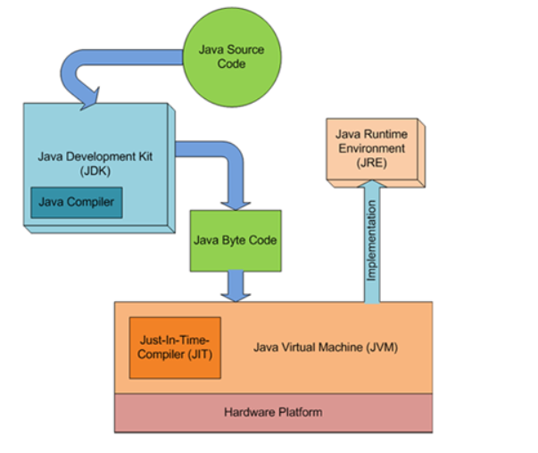
Java Kodlarının Derlenip Çalıştırılması

Slide 14
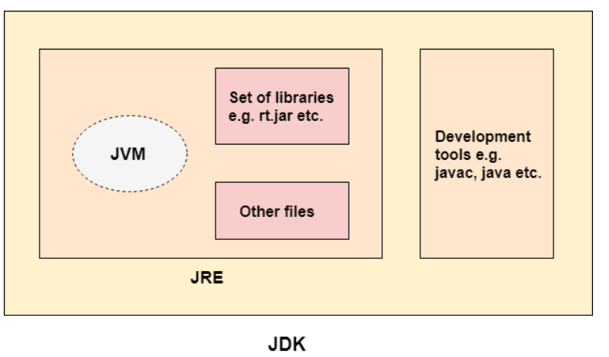
JVM JRE JDK Kapsam Şeması

Slide 15
Java 5(Tiger Project) Özellikleri
Generic yapılar
Autoboxing/Unboxing
Gelişmiş for döngüsü (For Each Loop)
Typesafe Enum (Güvenli sıralama yapıları)
Varargs (Değişken sayıda argüman)
Static Import
Metadata (Annotations)

Slide 16
14.03.2021 2. ÖDEV
Heap memory,Stack memory nedir?
Error(Syntax error –Logical error- runtime error nedir?
Java 6 gelen özellikler nelerdir ?

Slide 17
STACK
Programımızın içerisindeki basit bir tamsayı türünden nesnenin çalışma zamanında yüklendiği yer RAM’in Stack dediğimiz bölgesidir. Mikroişlemciler yardımı ile veri çekilir ya da yazılır.

Slide 18
HEAP
Heap’te stack bölgesi gibi RAM’deki hafıza alanıdır. Nesnelerin hepsi Heap’te bulunur ve veriler çalışma zamanında dinamik olarak yaratılırlar yani derleme aşamasında yer tahsis işlemi yapılmaz. Referans tipli değişkenlerin saklandıkları ve değişkene adres bilgisinin gönderildiği yerlerdir.

Slide 19
STACK ve HEAP
Değişkenler belleğin stack ve heap adlı bölgelerini kullanır. Değer tipleri (int, short, byte, long, decimal, double, float ) Stack’te tutulurken referans tipleri Heap bölgesinde tutulur. Stack Heap’e göre daha hızlıdır.

Slide 20
Syntax Error
Dilin sözdizimi kısmında yazım hatasından dolayı oluşan hatalardır. Düzeltilmesi en kolay hata türüdür.

Slide 21
Logical Error
Mantıksal hata, bir programın kaynak kodunda yanlış veya beklenmeyen davranışlarla sonuçlanan bir hatadır.
for(i=1;i<=10;i++ ); {
System.out.println("Number is " + i);
}
Yukarıdaki kod, istenen kod yerine "11 numara" çıktısını verecektir.

Slide 22
Runtime Error
Bir programın yürütülmesi sırasında bir hata meydana gelir.Çalışma zamanı hataları, programdaki hataları veya tasarımcıların tahmin ettiği ancak hiçbir şey yapamayacakları sorunları gösterir.
Örneğin, belleğin tükenmesi genellikle bir çalışma zamanı hatasına neden olur.

Slide 23
Java 6
Pluggable Annotation Processing API (JSR 269)
Common Annotations (JSR 250)
Java API for XML Based Web Services - 2.0 (JSR 224)
JAXB 2.0 (JSR 222)
Web Services Metadata (JSR 181)
Streaming API for XML (JSR 173)
XML Digital Signature (JSR 105)
Java Class File Specification Update (JSR 202)
Java Compiler API (JSR 199)
JDBC 4.0 (JSR 221)
Scripting in the Java Platform (JSR 223)

Slide 24
21.03.2021 3. Bölüm
Java 7 gelen özellikler nelerdir ?
String metotları kısaca açıklayalım ?
StringBuilder ile StringBuffer nelerdir ?

Slide 25
Java 7
Switch deyimindeki stringler.
Binary integer değişmezleri.
Nümerik ifadeler ile _ (underscore) kullanımı .
Geliştirilmiş tür denetimi ile birden çok istisna türünü yakalama ve istisnaları yeniden atma.
Try-deyiminde otomatik kaynak yönetimi.
Genel örnek oluşturma için geliştirilmiş tür çıkarımı,elmas operatörü < > .
Basitleştirilmiş varargs(variable arguments) yöntemi bildirimi.

Slide 26
String Metodları
length metodu: Girilen karakterin sayısını döndürür.
İndexof: Stringimizin içerisindeki herhangi bir karakterin hangi sırada olduğunu döndürür.
CharAt():Bu method ile string içinde, verilen pozisyondaki karakteri döndürebilirsiniz.
toLowerCase – toUpperCase metodları: sırasıyla bütün stringi küçük ve büyük harf yapar.
Replace: Metodu uygulandığı string içerisinde karakter yada karakter gruplarının değiştirmeyi sağlar.
trim metodu: Stringlerin başındaki sonundaki tab yada boşlukları siler.

Slide 27
String Metodları
subString metodu: Stringleri parçalamamızı sağlar
String s = "Bu Bir String Yazısıdır.";
System.out.println(s.substring(7) + "\n" + s.substring(7, 13));
Çıktı : String Yazısıdır
contains metodu:Bir string içerisinde arama işlemi yapmamızı sağlar.
Çıktısı True yada False dir.
equals metodu:İki stringin aynı olduğunu kontrol etmek için kullanılır.
Çıktısı True yada False dir.
concat metodu:İki stringi birleştirmeyi sağlayan metottur.

Slide 28
Sayısal Değerlerin Stringlere Çevirilmesi
valueOf metodu:Var olan sayısal değeri string türüne dönüştürür.
float f = (float) 5.2;
String str = String.valueOf(f);
toString metodu:Sayısal değerleri string türüne dönüştür.
int deneme = 5;
String str = Integer.toString(deneme);
System.out.println(str);
parseInt metodu:Metin türündeki değeri sayısal değere çevirir.
String deneme = "1453";
int str =Integer.parseInt(deneme);
System.out.println(str);

Slide 29
StringBuilder & StringBuffer
Genişleyebilir karakter dizileridir ve temel işlev bakımından birbirlerine oldukça benzerdir.
.append () metodu ile karakter dizisine yenik karakter yada karakter dizileri eklenebilir.
Nesne oluşturuluşu
StringBuilder str = new StringBuilder();
StringBuffer str = new StringBuffer();

Slide 30
StringBuilder & StringBuffer Farkları
StringBuffer, Java'da mevcuttur.StringBuilder, Java 5'te tanıtıldı.
StringBuffer senkronizedir. StringBuilder asenkrondur.
Senkronizasyon nedeniyle, StringBuffer bir iş parçacığı thread safe olarak adlandırılır.
Asenkron yapısı nedeniyle, StringBuilder iş parçacığı için thread safe değildir.
Senkronizasyon nedeniyle, StringBuffer, StringBuilder'dan çok daha yavaştır.

Slide 31
StringBuffer to StringBuilder
public class BufferToBuilder {
public static void main(String args[])
{
StringBuffer sbr = new StringBuffer("alper");
String str = sbr.toString();
StringBuilder sbl = new StringBuilder(str);
System.out.println(sbl);
}
}

Slide 32
StringBuilder to StringBuffer
public class BuilderToBuffer {
public static void main(String args[])
{
StringBuilder sbr = new StringBuilder("alper");
String str = sbr.toString();
StringBuffer sbl = new StringBuffer(str);
System.out.println(sbl);
}
}

Slide 33
4.Bölüm
Kiss, Yangi, Dry
Reuse Release Equivalence Principle
Common Closure Principle
S.O.L.I.D
Clean code
Agile /Scrum

Slide 34
Kiss
Keep It Simple Silly
Keep It Short and Simple
Keep It Simple and Straightforward
Keep It Small and Simple
Eğer sistemlerinizi kompleks yapmak yerine onları daha basit tutarsanız sisteminiz en iyi şekilde çalışacaktır. Bu nedenle tasarımda hedef nokta basitlik olmalı ve gereksiz karmaşıklıktan kaçınılmalıdır.

Slide 35
DRY: Don’t Repeat Yourself
Aynı metodlar/fonksiyonlar sistemimizde farklı yerlerde kullanılıp tekrar ediliyorsa bu prensibe uymuyoruz demektir.

Slide 36
YAGNI: You Aren’t Gonna Need It
Proje geliştirirken bazen ileride ihtiyaç olacağını düşündüğümüz bazı ekstra özellikleri kodlama yaparken planlar ve yapmaya başlarız.
Bu da ihtiyaç dışı planlama ve kodlama için vakit kaybına neden olmuş olacaktır. Aynı zamanda sistem daha karmaşık hale gelecektir ki bu da KISS prensibine aykırı bir durumdur.

Slide 37
Reuse Release Equivalence Principle
Paketler arasında sınıfların birbirlerini kullanmalarıyla bağımlılıklar oluşur.
Paket B bünyesindeki bir sınıf , paket A bünyesinde bulunan bir sınıf tarafından kullanılıyorsa, bu paket A’nın paket B’ye bağımlılığı olduğu anlamına gelir.
Amaç bu bağımlılıkları ortadan kaldırmak değil, kontrol edilebilir hale getirmek olmalıdır.

Slide 38
Common Closure Principle
Değişikliklerin ve iyileştirmelerin tüm sistemi etkilemeyecek şekilde yapılabilmesi için, aynı iş parçalarını yapan sınıfların aynı modülde olması gerekir.

Slide 39
S.O.L.I.D
(S)ingle Responsibility Principle :Her method ve class’ın tek bir sorumluluğu vardır.
(O)pen/Closed Principle: Değişime kapalı ama geliştirmeye açık şekilde kodlamanın kurgulanması gerekir.
(L)iskov ‘s Substitution Principle Alt sınıflardan oluşturulan nesnelerin üst sınıfların nesneleriyle yer değiştirdiklerinde aynı davranışı göstermek zorundadır.
(I)nterface Segregation: Bir arayüze gereğinden fazla kullanılmayacak özellik eklenmemelidir. Kullanılabilecek özellikler, metodlar eklenerek kullanılmalıdır.
(D)ependency Inversion Principle :Bu prensibe göre de bir sınıf diğer bir sınıfa doğrudan bağımlı olmamalıdır. Aralarındaki bağ soyut bir kavram üzerinden sağlanmalıdır.

Slide 40
(S)ingle Responsibility Principle
function getTeam() { var result=[]; var strongest=null; this.fighters.forEach(function(fighter) { result.push(fighter.name); if (!strongest||strongest.power<fighter.power) { strongest=fighter; } }); return { team:result, strongest:strongest; }; }
Bu kod, dövüşçülerin listesini yineler ve isimlerinin bir listesini verir ve en güçlü olanını geri döner. Bu kod bu prensibe aykırıdır. Single responsibiliy’e uygun olması için

Slide 41
Agile
Agile modeli proje yönetimi, yazılım geliştirme sürecinde karşılaşılan problemleri çözmek üzere, tekrarlanan yazılım geliştirme modeli taban alınarak geliştirilmiş, sık aralıklarla parça parça yazılım teslimatını ve değişikliği teşvik eden bir yazılım geliştirme modelidir.

Slide 42
Agile Manifesto — 4 Temel Değer
İş süreçleri ve araçlardan ziyade bireyler ve bireyler arasındaki etkileşim değerlidir.
Kapsamlı bir dokümantasyon sürecinden ziyade, çalışan bir yazılım ortaya koymak daha önemlidir.
Müşteri ile işbirliği yapmak, sözleşme görüşmelerinden daha önemlidir.
Değişime cevap vermek, mevcut planı izlemekten daha önemlidir.

Slide 43
Scrum
Yazılım süreçlerinin detaylı ve ihtiyaca göre ortaya çıkan gereksinimlere göre esnek olabilen bir çözüm yönetimidir.
Değişen ihtiyaçlara cevap verebilmek adına, haftalık çalışma planlamaları “sprint” adı verilen çalışma süreleri içinde gerçekleştirilir.

Slide 44
1.Bölüm Kaynakça
https://www.oracle.com/technical-resources/articles/java/java-5-features2.html
https://www.tutorialspoint.com/differences-between-jdk-jre-and-jvm
https://www.javatpoint.com/difference-between-jdk-jre-and-jvm
https://javapapers.com/core-java/differentiate-jvm-jre-jdk-jit
https://en.wikipedia.org/wiki/Oracle_Corporation
https://www.java.com/en/download/help/whatis_java.html
https://www.geeksforgeeks.org/compiler-vs-interpreter-2/

Slide 45
2. Bölüm Kaynakça
https://www.oracle.com/technical-resources/articles
https://www.tutorialspoint.com
https://www.geeksforgeeks.org/difference-between-stringbuffer-and-stringbuilder-in-java/
https://stackoverflow.com/questions/213958/new-features-in-java-7
3. Bölüm Kaynakça

Slide 46
4.Bölüm Kaynakça
https://www.tutorialspoint.com
https://www.geeksforgeeks.org

Slide 47
Dikkatle Dinlediğiniz İçin Teşekkürler

